Slide 1
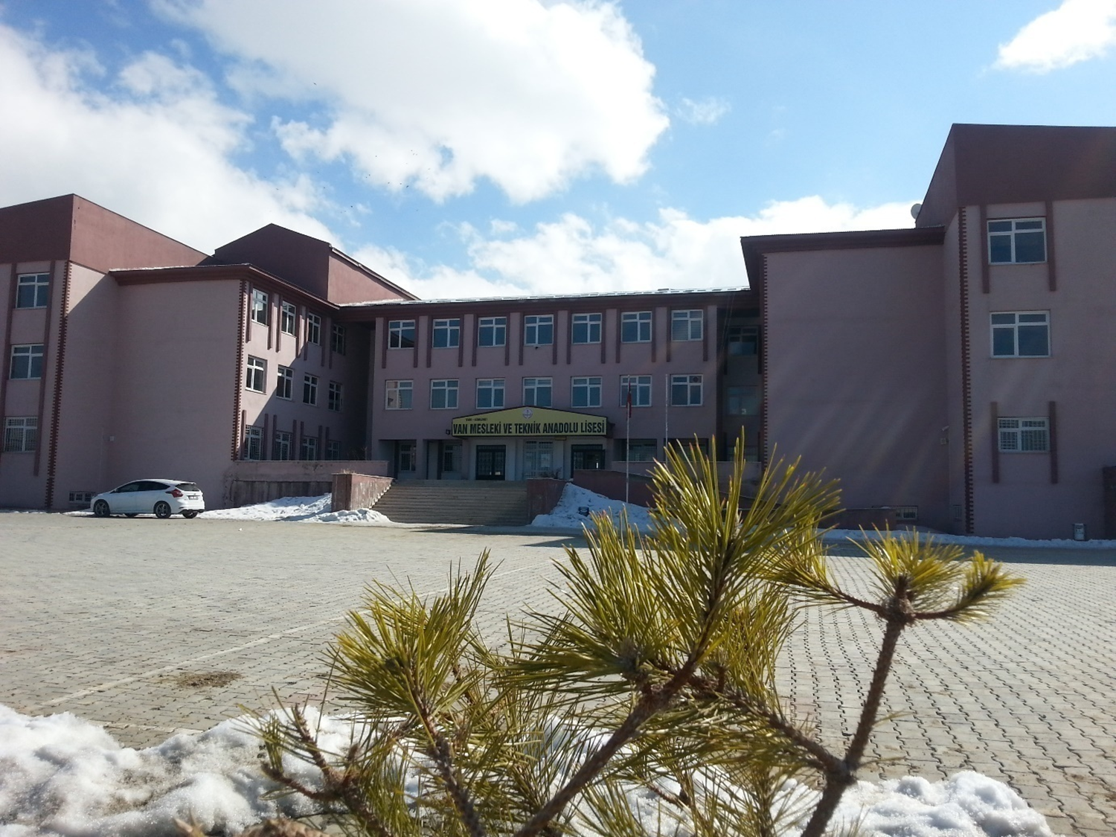
EVLİYA ÇELEBİ MTAL
Hazırlayan: İhsan AKIN

Slide 2
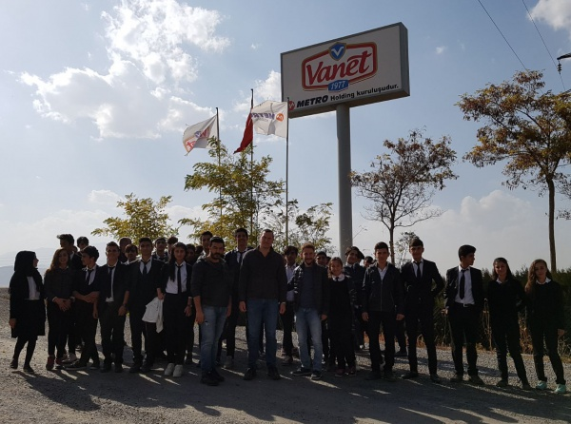
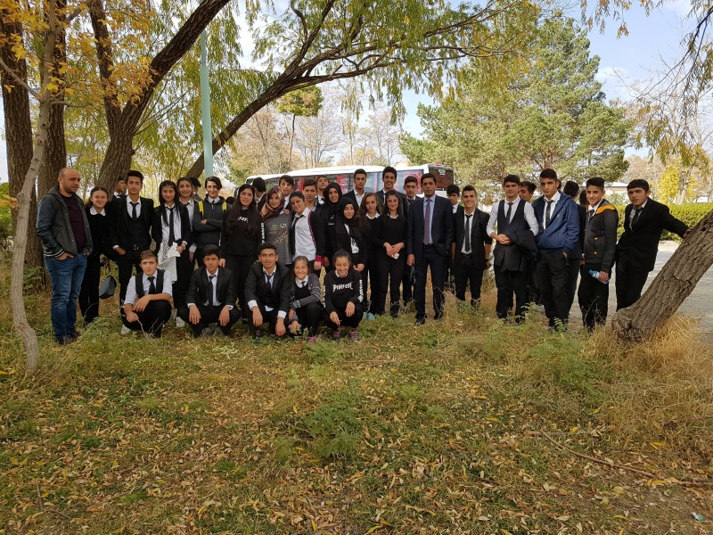
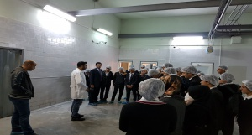
SEKTÖR GEZİSİ
Yiyecek ve İçecek Alanında okuyan 42 Öğrenci Gürpınar’da bulunan VANET Tesislerine götürüldü. (19.11.2017)

Slide 3
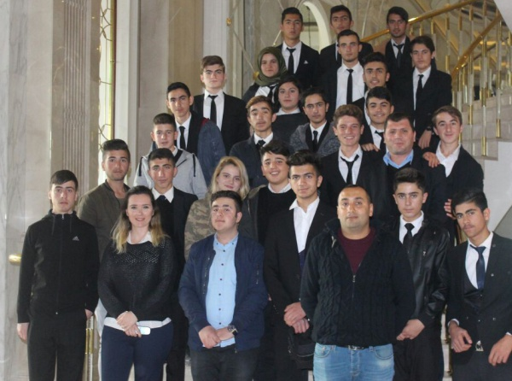
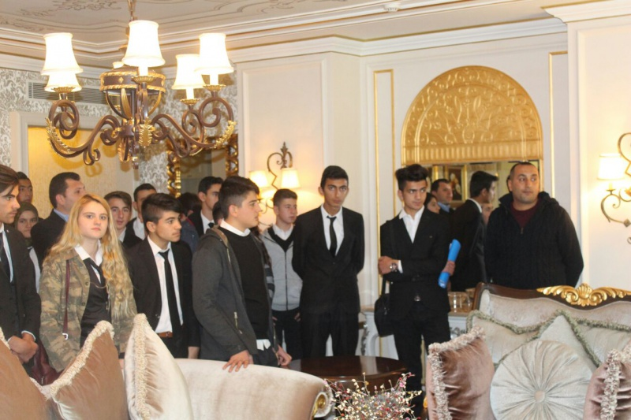
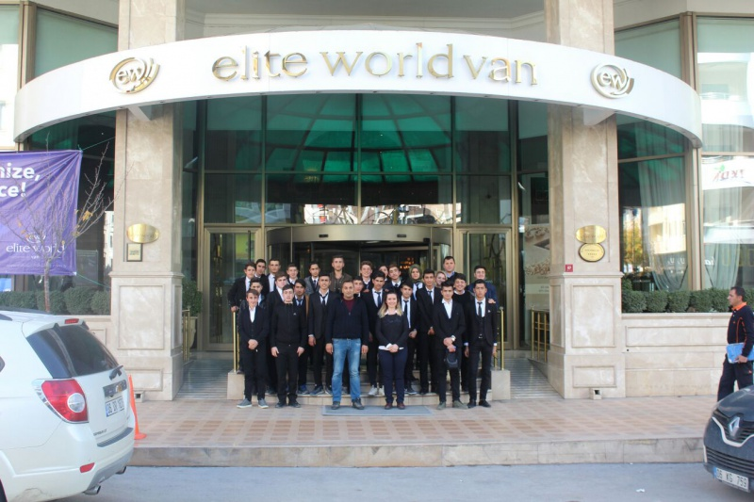
SEKTÖR GEZİSİ
Konaklama ve Seyahat alanında okuyan 24 öğrenci Van Elite World Hotel’e götürüldü. (01.11.2017)

Slide 4
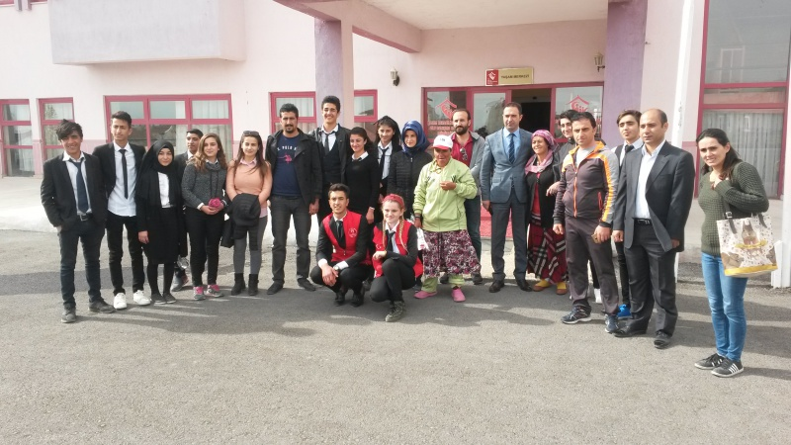
HUZUREVİ ZİYARETİ
13 öğrenci ile Erciş’te bulunan Huzurevi’ne ziyarette bulunduk. (04.11.2017)

Slide 5
BİLGİ YARIŞMASI
Tüm sınıf düzeylerinde bilgi yarışmaları yapıldı. (15.12.2017)

Slide 6
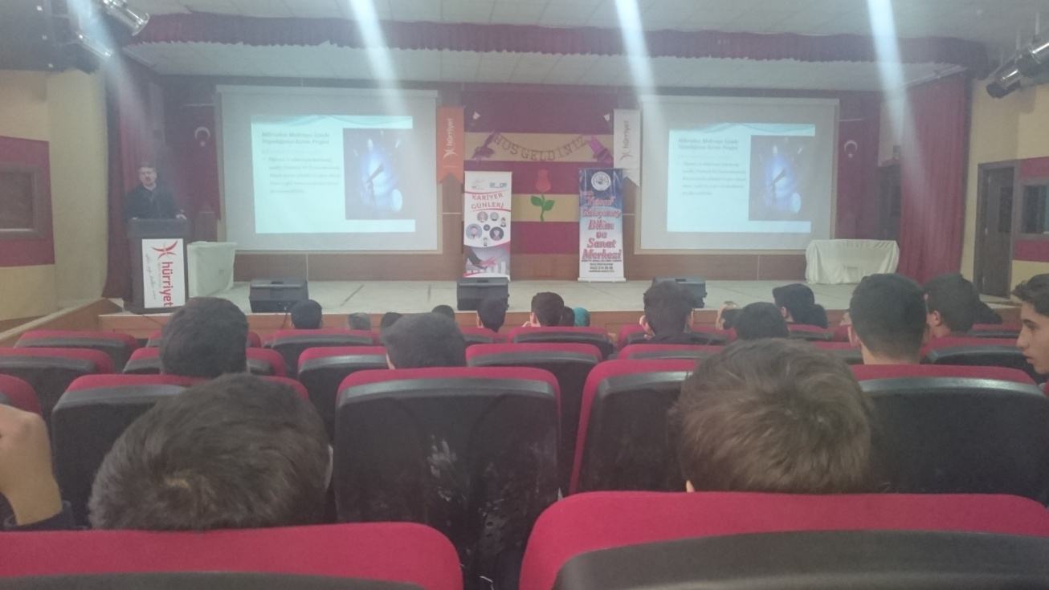
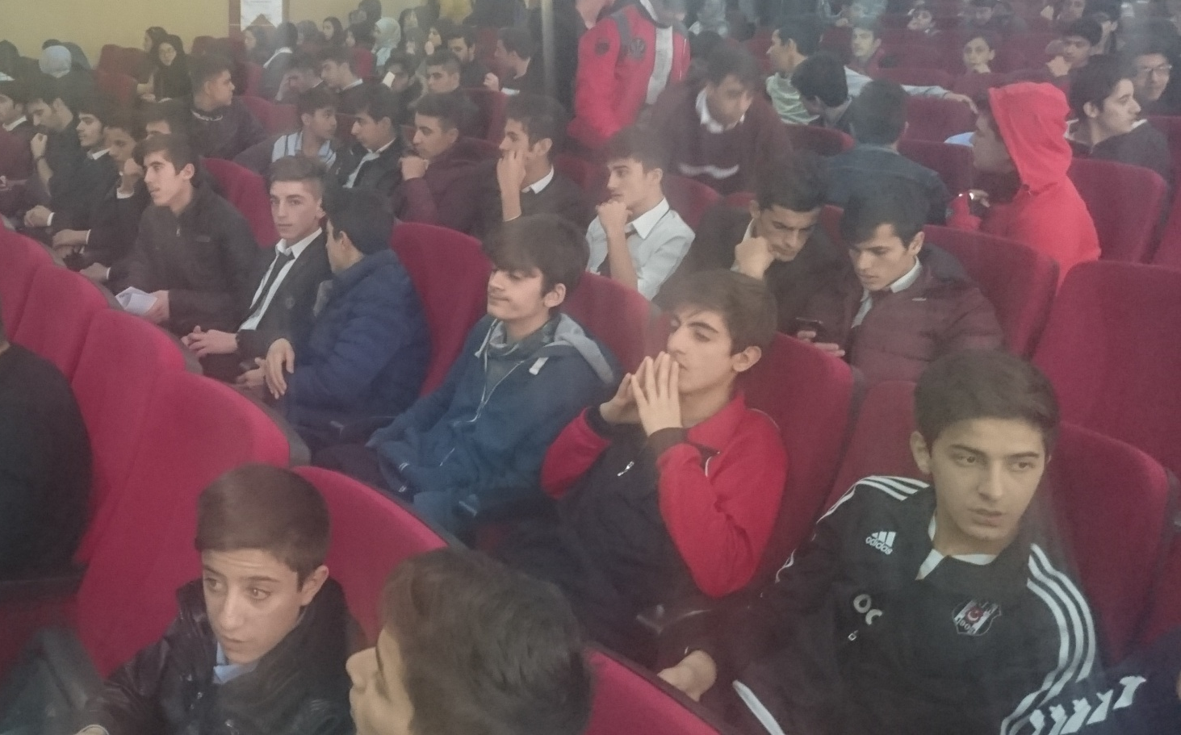
KARİYER GÜNLERİ
Özel Hürriyet Kolejinde “Gelecek Uzayda” konulu konferansa 34 öğrencimiz katıldı. (26/12/2017)

Slide 7
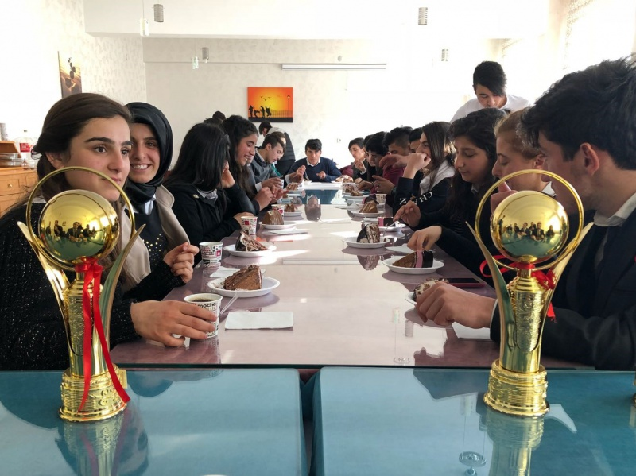
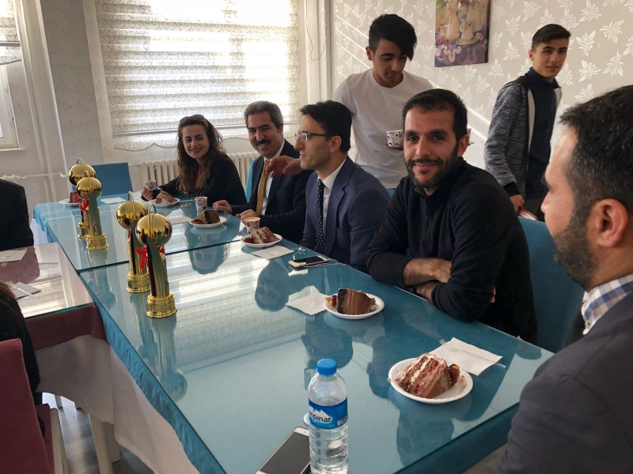
ÖDÜLLENDİRME
Okulumuza sürekli kupa kazandıran Beden Eğitimi öğretmenimiz M.Ali IŞIK ve öğrencilerine ikramda bulunuldu. (26.12.2017)

Slide 8
VAN’ın TANITIMI
Konaklama ve Seyahat alanı öğrencileri tarafından öğretmen, öğrenci ve misafirlere Van’ın tarihi, kültürel ve turistik yönü tanıtıldı.
(27.12.2017)

Slide 9
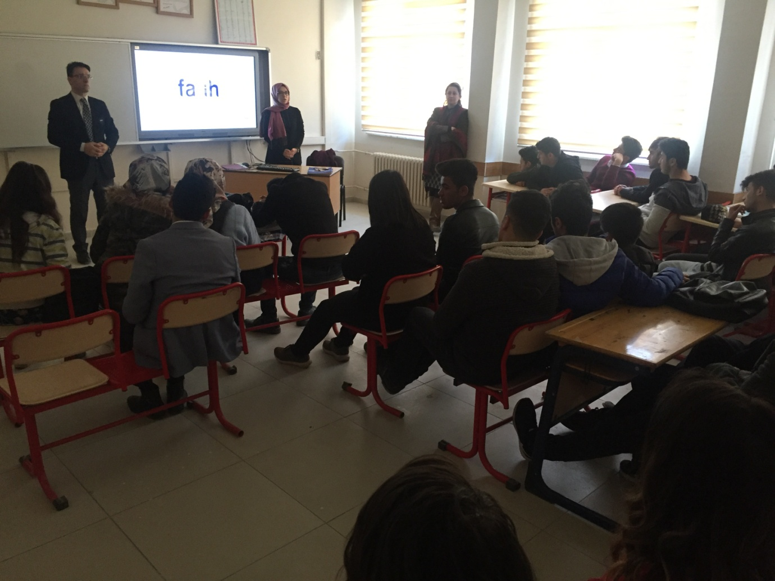
GİRİŞİMCİLİK EĞİTİMİ
KOSGEP Van İl Müdürlüğü tarafından 12. Sınıf öğrencilerimize girişimcilik eğitimi verildi.

Slide 10
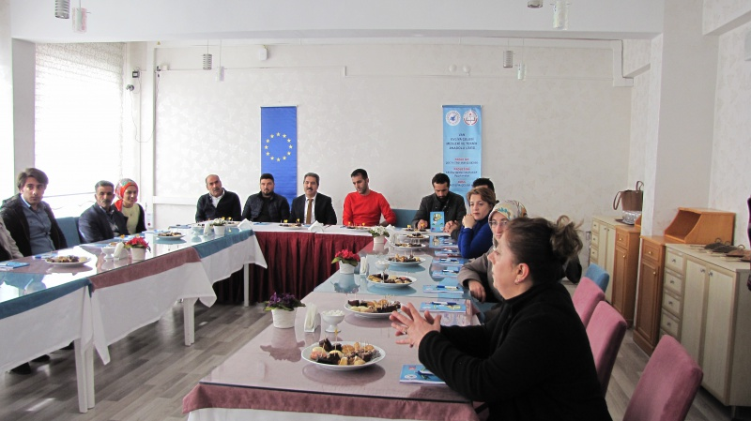
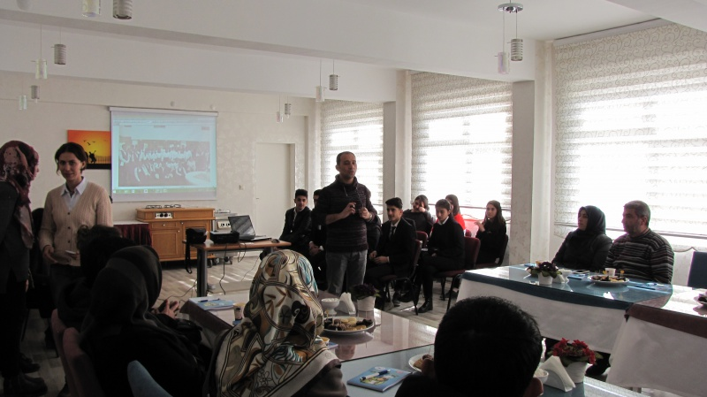
ERASMUS+ PROJESİ BİLGİLENDİRME
"Avrupa Birliği Standartlarında HACCP Uygulamaları" adlı Erasmus+ (KA102) Mesleki Eğitim Ve Öğrenici Hareketliliği projemiz Ulusal Ajans tarafından kabul edildi. Staja gidecek öğrenciler ve aileleri bilgilendirildi. (26.02.2018)

Slide 11
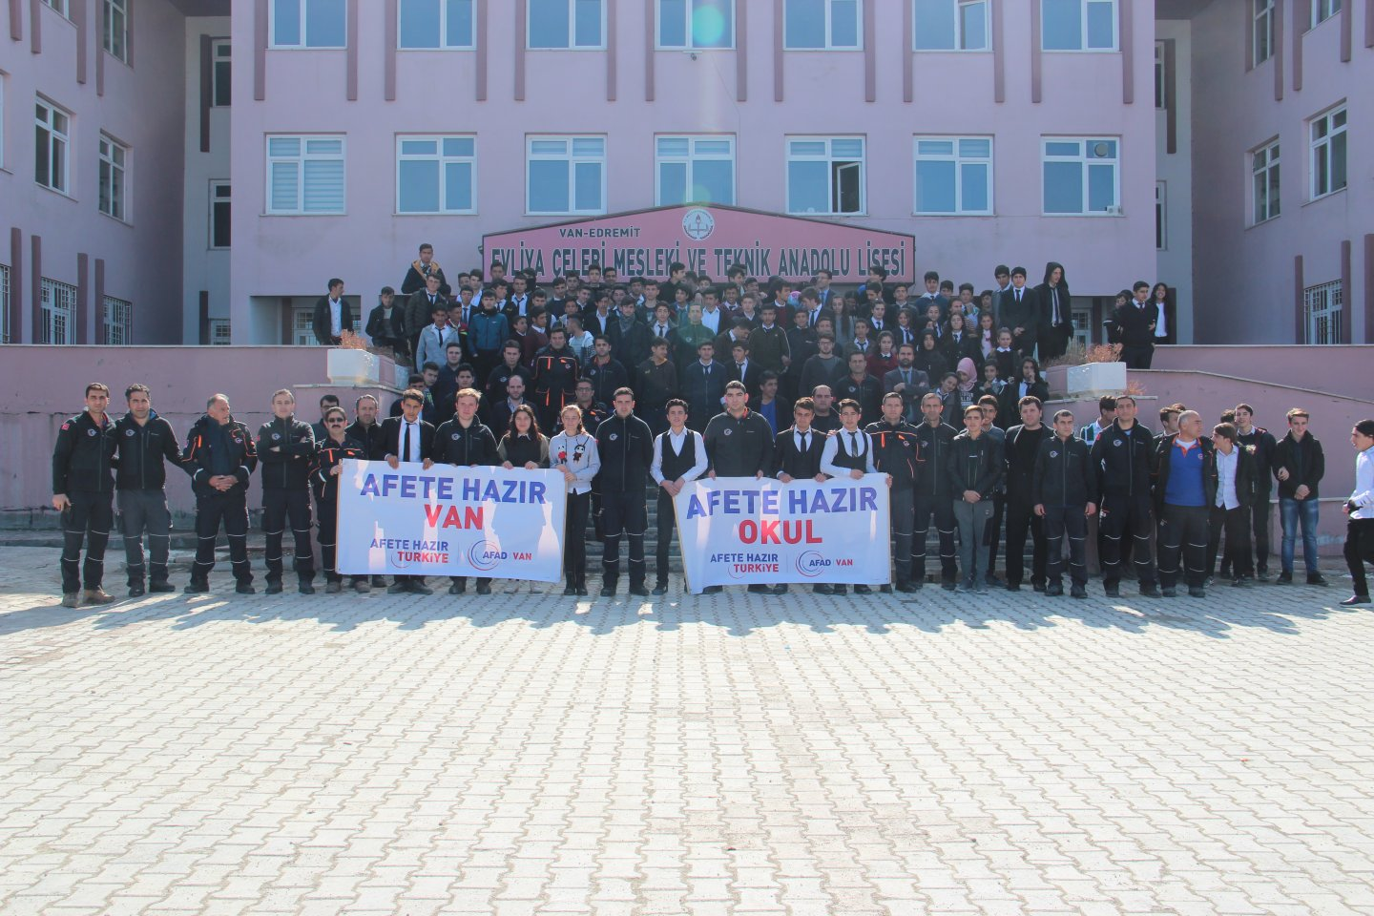
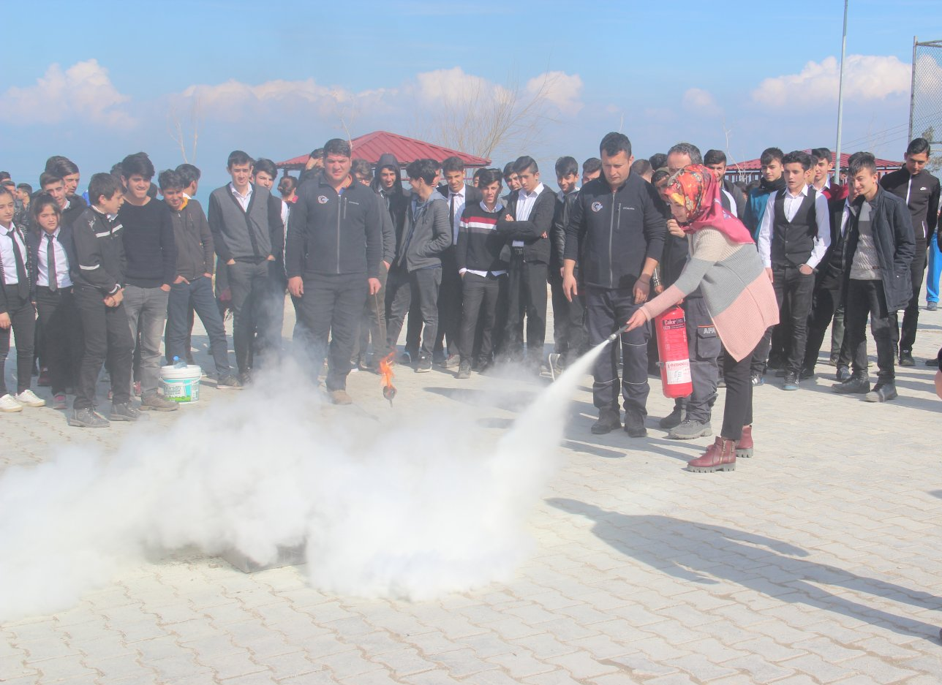
TATBİKAT
Van İl Afet ve Acil Durum Müdürlüğü desteğiyle Afete Hazır Türkiye Bilinçlendirme ve Eğitim Seferberliği ''Afete Hazır Okul'' kapsamında; okulumuz öğretmen ve öğrencilerine yönelik; Temel Afet Bilinci, Bina Tahliyesi, Yangın konularında eğitim verilerek Bina Tahliyesi ve Yangın söndürme tatbikatları yapıldı. (28 Şubat 2018)

Slide 12
Pİ GÜNÜ ETKİNLİĞİ
Pi sayısının değeri 3,14 olduğu için her yıl 3.ayın 14. günü 1988 yılından beri “DÜNYA Pİ GÜNÜ” olarak kutlanılmakta. Matematik öğretmenimiz ve öğrencileri de bu günü unutmadılar. (03.14.2018)

Slide 13
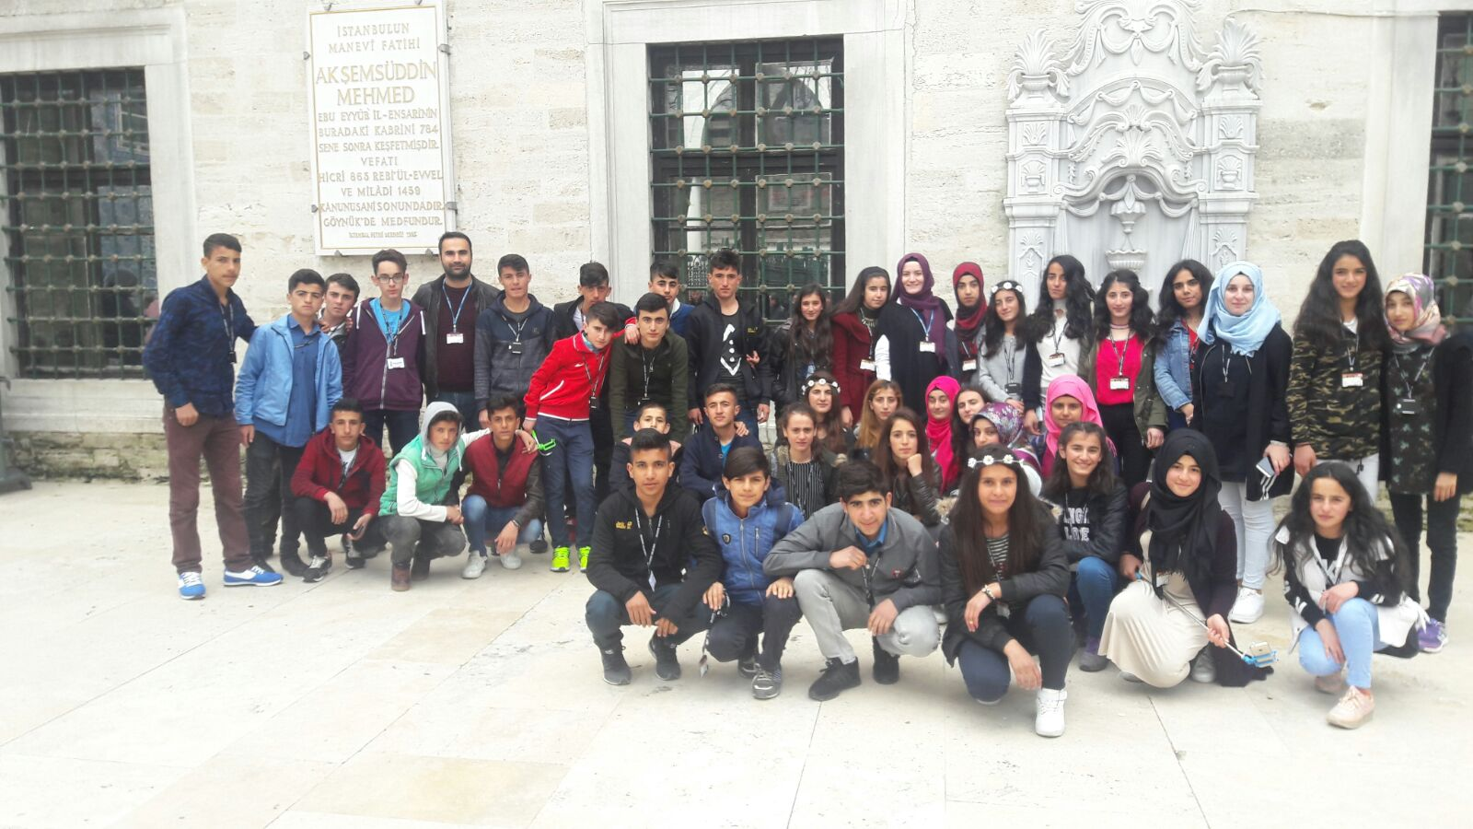
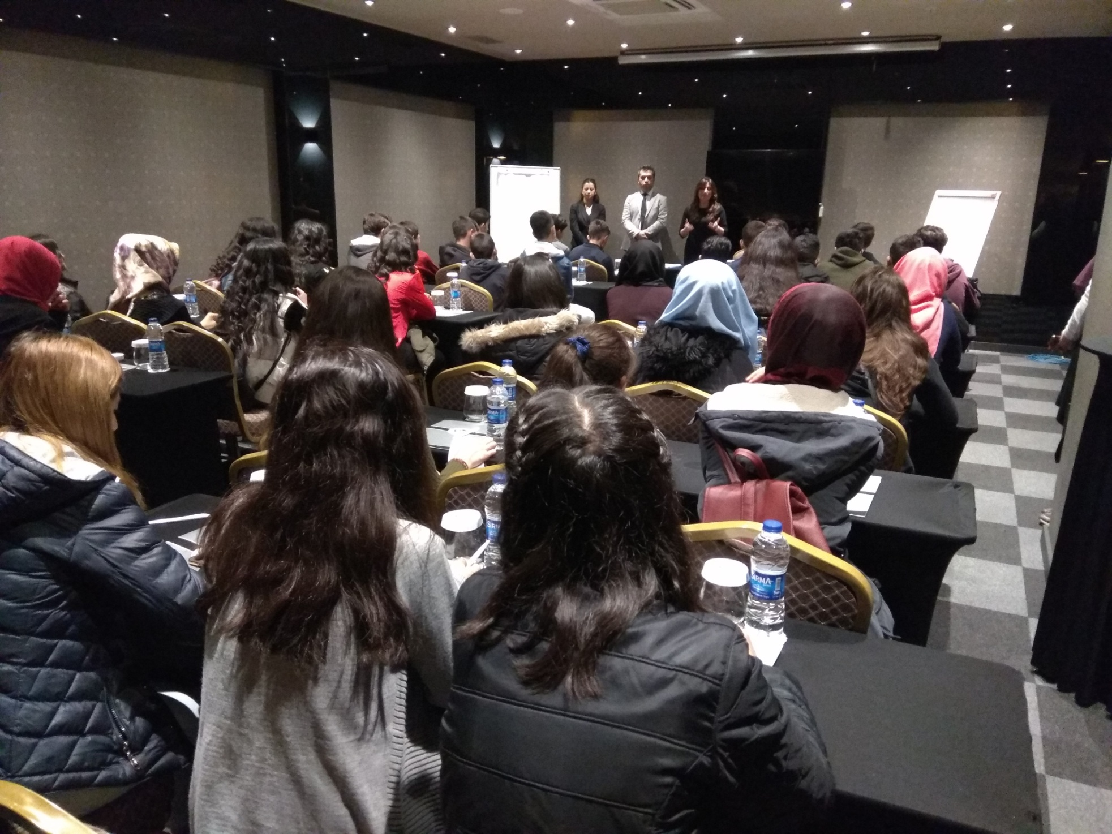
İSTANBUL GEZİSİ
İstanbul Sancaktepe Belediyesi tarafından desteklenen; öğrencilerde medeniyet tasavvurunu oluşturmak amacıyla "Tarihi ve Kültürel Açıdan İstanbul" gezisine okulumuzdan 42 öğrenci katıldı. Gezi kapsamında çeşitli tarihi mekanlar ve müzeler gezildi, bilimsel ve sportif faaliyetler yapıldı. (26-30 Mart 2018)

Slide 14
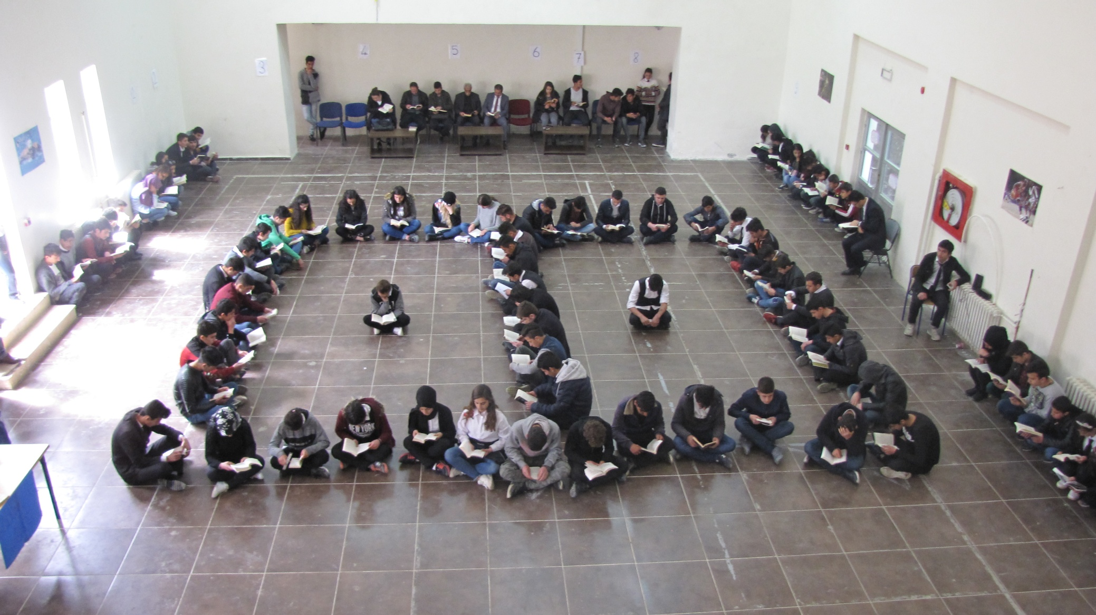
KÜTÜPHANE HAFTASI

Slide 15
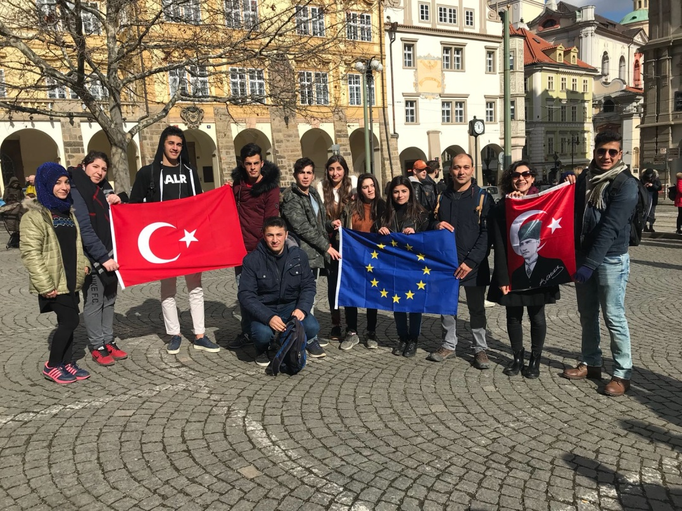
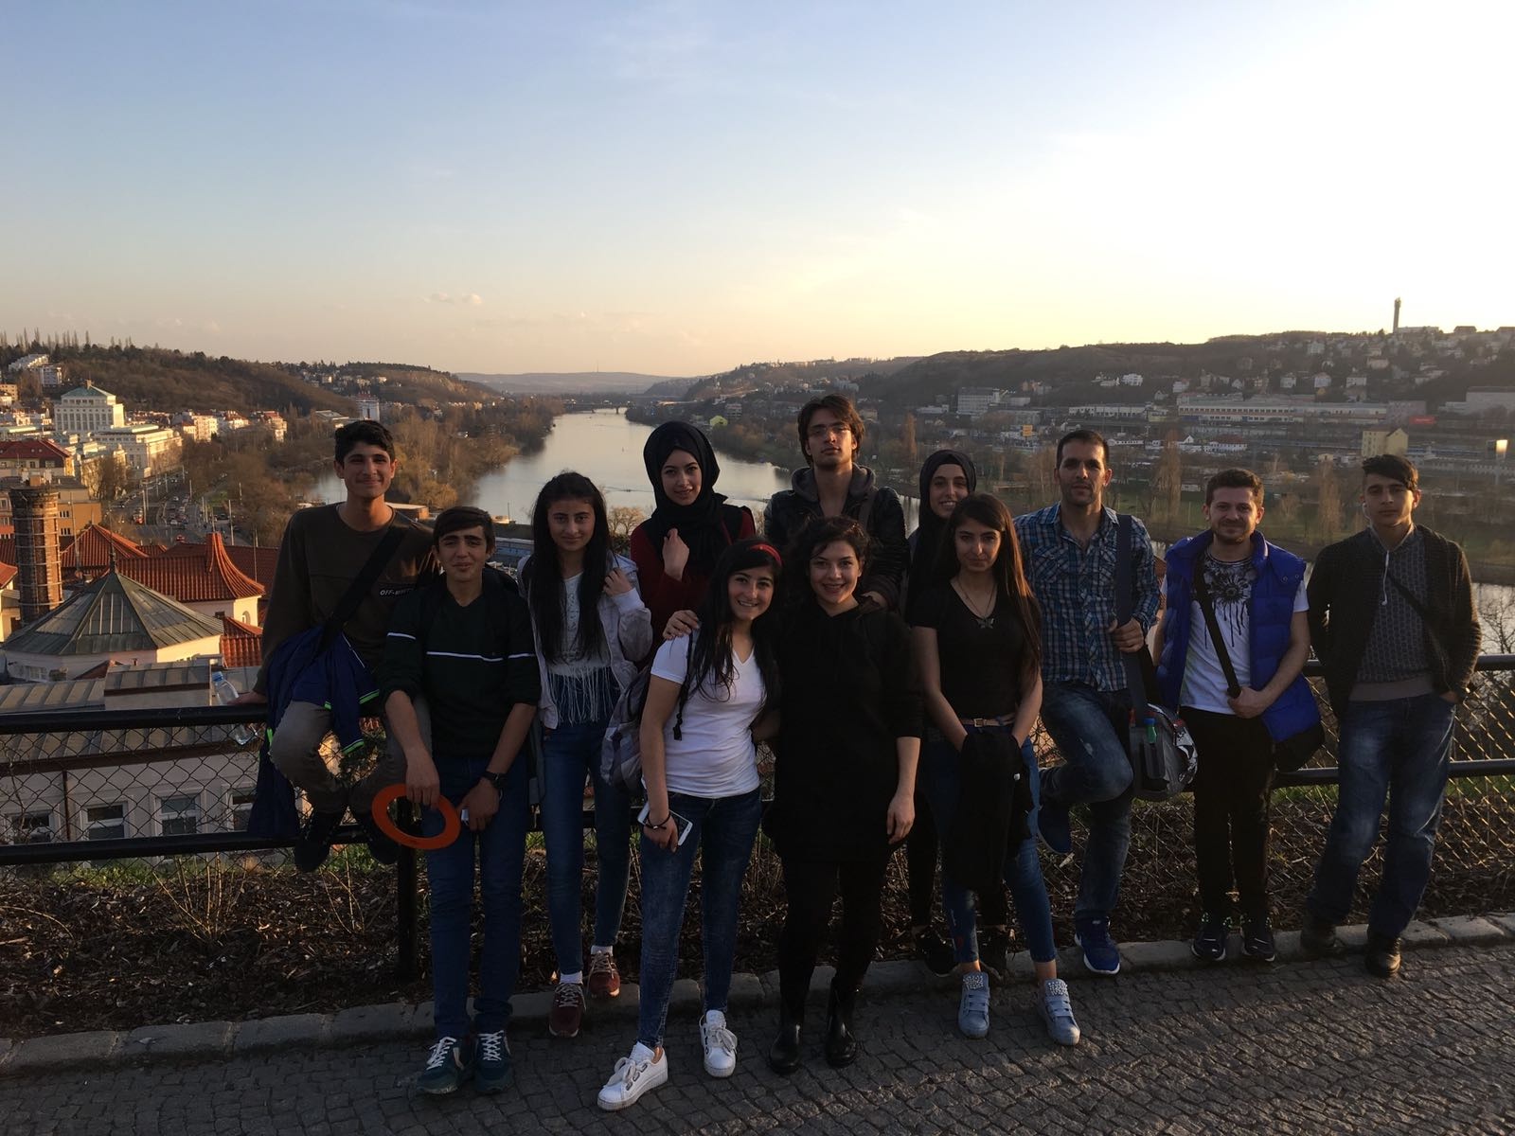
ERASMUS+ PROJESİ
Çekya’ya giden 2 kafilemiz 3 haftalık staj sürelerini tamamladı. Proje kapsamında öğrencilerimiz, program içeriklerinde pek yer verilmeyen, Yiyecek ve İçecek Hizmetleri alanındaki öğrencilerin genellikle eksik kaldığı "Gıda Güvenliği" konusunda bir haftası teorik olmak üzere toplam üç haftalık bir staj uygulaması yaptılar.
(4-24 Mart 2018 / 1-21 Nisan 2018)

Slide 16
TURİZM HAFTASI ŞÖLENİ
Çeşitli etkinliklerle okulumuzda öğrenci ve veli katılımıyla Turizm Haftası şenlikleri ve mezuniyet töreni yapıldı.
(19.04.2018)

Slide 17
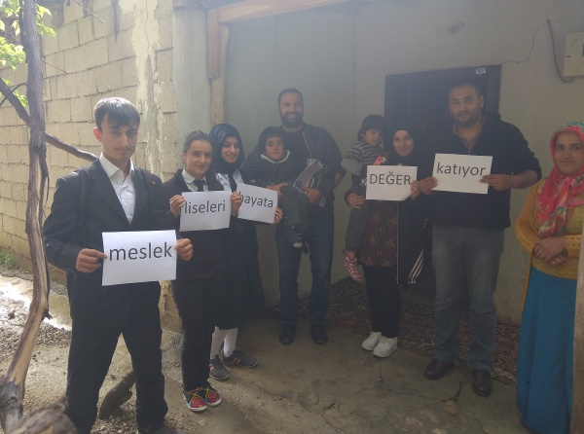
MLÖAB PROJESİ
Milli Eğitim Bakanlığı Mesleki ve Teknik Eğitim Genel Müdürlüğü tarafından tüm Türkiye´de başlatığı "Meslek Lisesi Öğrencileri Ailelerimizle Buluşuyor Projesi" kapsamında okulumuzun bulunduğu mahallede (Yeni Mahalle) maddi imkânları kısıtlı olan bir aile için öğretmen ve öğrencilerden toplanan para ile eşya ve gıda alındı.

Slide 18
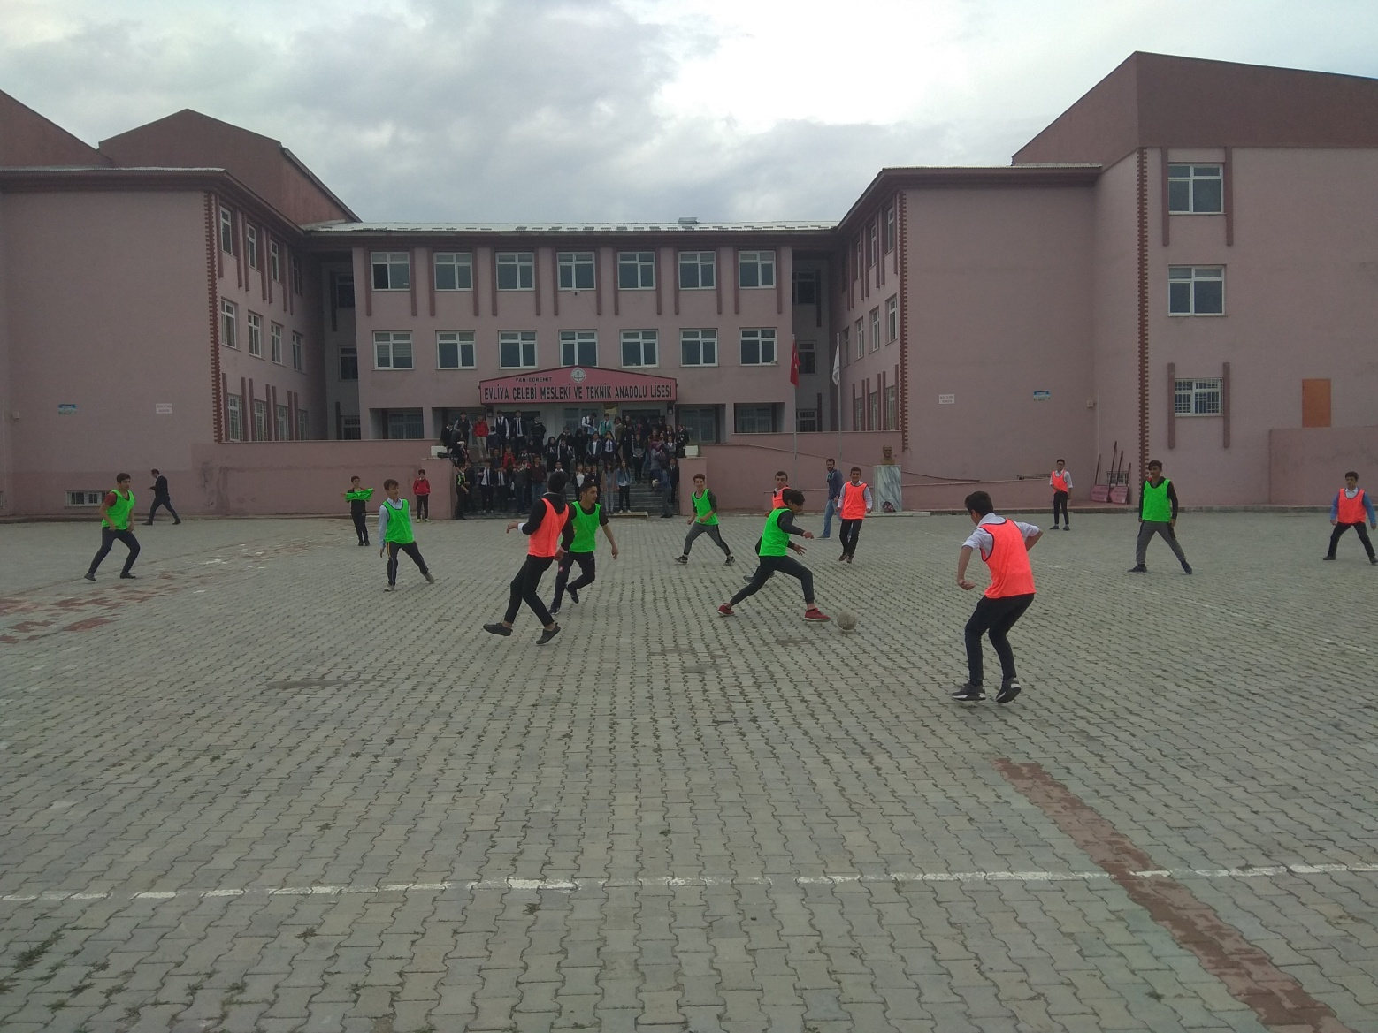
FUTBOL TURNUVASI
15 Temmuz Millî İrade Zaferi ve Şehitleri Anma etkinlikleri kapsamında okulumuzda dokuzuncu sınıflar arası futbol turnuvası yapıldı.

